Slide 1
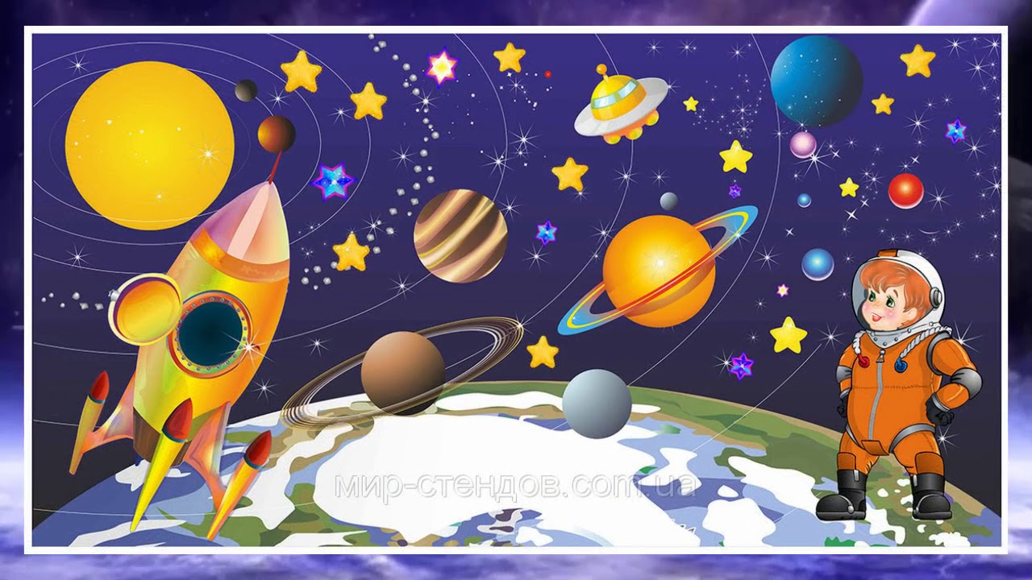
Аппликация «Ракета» МО г.о. Мытищи МБДОУ №70 «Золотая рыбка»

Slide 2
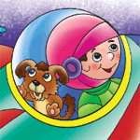
Скоро праздник « День космонавтики». С детьми можно сделать ракету из картонного цилиндра оставшегося от рулона туалетной бумаги.
Цель: учить детей передавать образ космической ракеты, посредством аппликации, познакомить детей с праздником «День космонавтики», развитие мелкой моторики рук, развитие детского воображения, мышления.

Slide 3
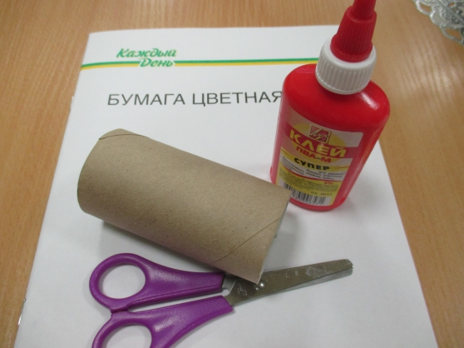
1.Для поделки нам понадобится: цилиндрик, цветная бумага, ножницы и клей.

Slide 4
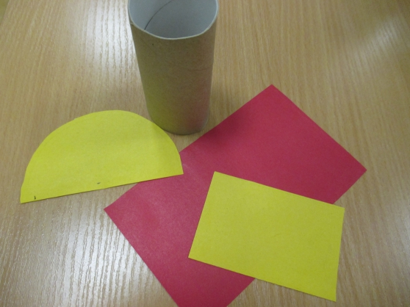
2. Из цветной бумаги вырезаем полукруг (радиус 5,5см) и два прямоугольника (размер – 15,5х9,5см и 6х9см)

Slide 5
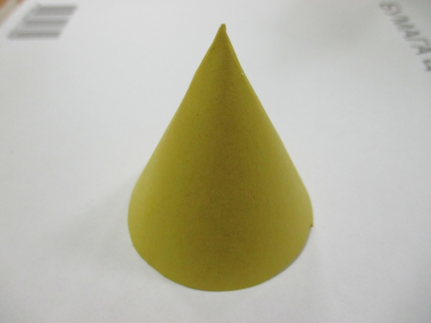
3. Из полукруга склеиваем конус.

Slide 6
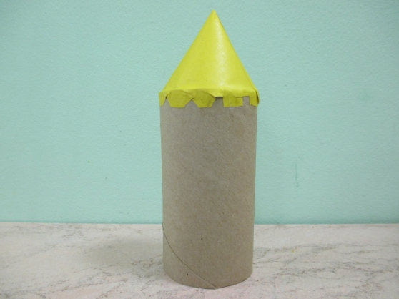
4. Края конуса надрезаем и приклеиваем к картонному цилиндру.

Slide 7
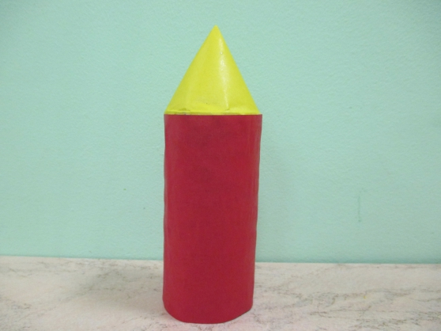
5. Обклеиваем цилиндр бумажным прямоугольником (15,5х9,5см).

Slide 8
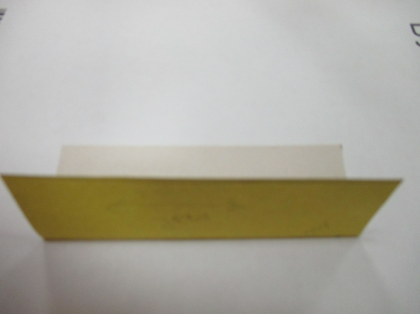
6. Оставшийся прямоугольник складываем пополам (так чтобы получился прямоугольник размером 3х9см) и склеиваем.

Slide 9
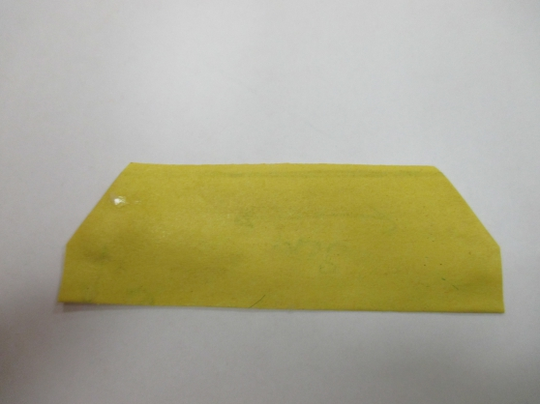
7. Срезаем небольшие уголки.

Slide 10
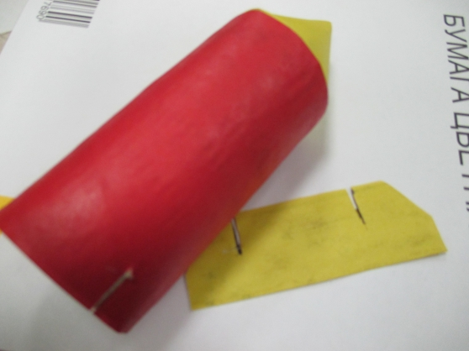
8. Делаем надрезы размером 1,5см (расстояние между надрезами 4,5см) на прямоугольнике и на основании цилиндра.

Slide 11
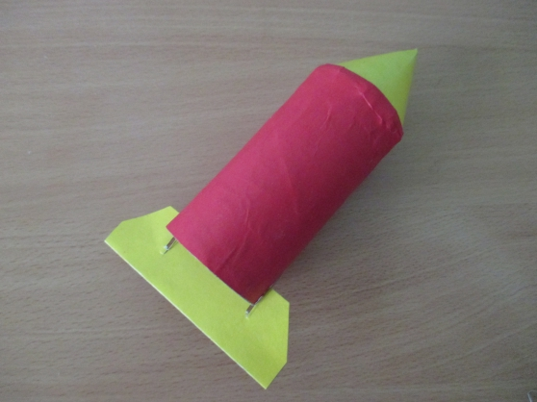
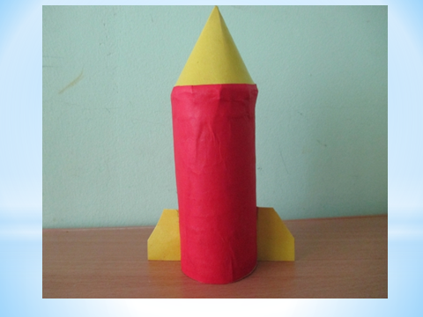
9. Соединяем детали.

Slide 12
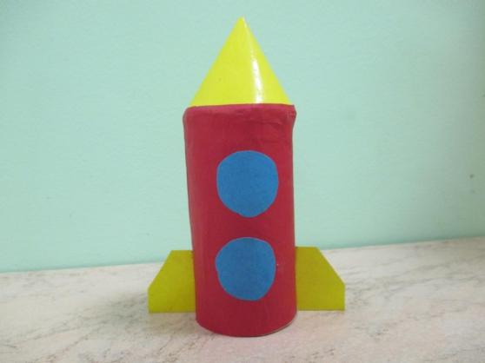
10. Вырезаем и наклеиваем два кружка – окошечка.

Slide 13
Ракета готова!

